Slide 1
מערכת גישה אוטומטית לאתרים מבוססת SSO מצגת הסבר
אליזבת לנגרמן 2016

Slide 2
SSO
SSO (Single Sign On) זוהי שיטת הזדהות של משתמש המאפשרת הזדהות אחת כלפי מספר מערכות מידע, ללא צורך בהזדהות נפרדת עבור כל מערכת.

Slide 3
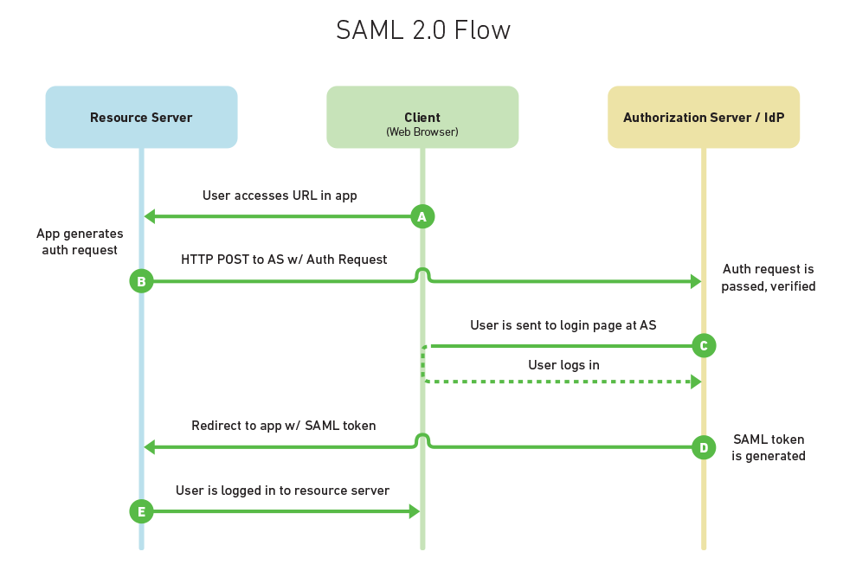
SAML 2.0
המערכת מבוססת על מגנוןSAML , שמבנהו כבתרשים:

Slide 4
SP Server Registration
Multi-client
Server
“Client”
SP
(PhoneBook)
IDP
(MyMainServer)

Slide 5

New User Registration
SP
(PhoneBook)
IDP
(MyMainServer)

Slide 6
User Login
SP
(PhoneBook)
IDP
(MyMainServer)

Slide 7
DataBase Example
ID | username | password | SP ID | SP user ID
1 | “elle” | <hashed pass1> | 1 | id1
2 | “David” | <hashed pass2> | 1 | id2
3 | “dana123” | <hashed pass3> | 1 | id3
4 | “dana123” | <hashed pass3> | 2 | id1
5 | "elle” | <hashed pass1> | 2 | id2
SP ID | details | redirect path | key
1 | “Phonebook” | <path1> | <encrypted key1>
2 | “Other SP” | <path2> | <encrypted key2>

